Slide 1
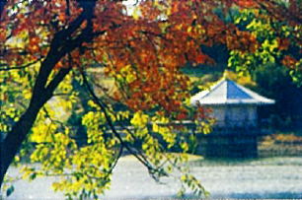
大阪府ESCO事業の導入事例㊲
（1/2）
事業名 | 大阪府営山田池公園外7件ＥＳＣＯ事業
契約者名 | 東芝エレベーター株式会社、みずほ東芝リース株式会社
契約期間 | 令和2年5月25日 ～ 令和18年3月31日 ESCOサービス期間は 令和3年4月1日 ～ 令和18年3月31日（15年間）
契約方式 | シェアード・セイビングス契約（民間資金活用型）
主な省エネ 改修内容 | 照明設備（公園灯・施設照明）の LED 化
導入効果 | 省エネルギー率：23.2%（計画値） |  | CO2 削減率 ： 21.8％（計画値）
対象施設 | 山田池公園、深北緑地、寝屋川公園、せんなん里海公園、 二色の浜公園、箕面公園、住吉公園、住之江公園
施設概要 （山田池公園） | 用途 所在地 敷地面積 施設概要 | : 公園 : 枚方市山田池公園1-1 : 73.7 ha : 水生花園、実りの里、バーベキュー広場、 パークセンター 等

Slide 2
大阪府ESCO事業の導入事例㊲
【契約に基づくESCＯ事業の経費と利益配分】
（2/2）
（単位：千円／年）
光熱水費
【 94,885 】
光熱水費
削減額
【10,687】
府の利益
【17】
ESCO
サービス料
【10,670】
光熱水費
【84,198】
ESCO実施前
ESCOサービス期間（15年間）

